Slide 1
La réussite scolaire
Samuel DEFOSSE & Simon THIVET

Slide 2
Sommaire
Introduction
Les principes de l’Open Data
Présentation des jeux de données
Analyse des données
Des disparités en fonction des voies
Le facteur social
Le facteur du secteur de l’établissement (public/privé)
Présentation de la maquette
Conclusion

Slide 3
Introduction

Slide 4
Sujet
Sujet initial : L’évolution urbaine en fonction des zones inondables
Problèmes :
Jeux de données insuffisants
difficulté à lier les différents jeux de données
Sujet final : La réussite scolaire
Jeux de données plus étoffés sur ce sujet

Slide 5
2. Les principes de l’Open Data

Slide 6
Rappel sur l’Open Data
Les données doivent être :
Accessibles
Exploitables
Non discriminatoires
Non propriétaires
Libre de droits

Slide 7
3. Présentation des jeux de données

Slide 8
Différentes échelles (nationale, régionale, départementale )
Format :
CSV
Excel
JSON
Données froides au format statique

Slide 9
Nos données :
Données sur les taux de réussite en fonction des voies
Données sur le taux de réussite en fonction de l’origine sociale
Données en fonction du secteur de l’établissement

Slide 10
4. Analyse des données
Des disparités en fonction des voies

Slide 11
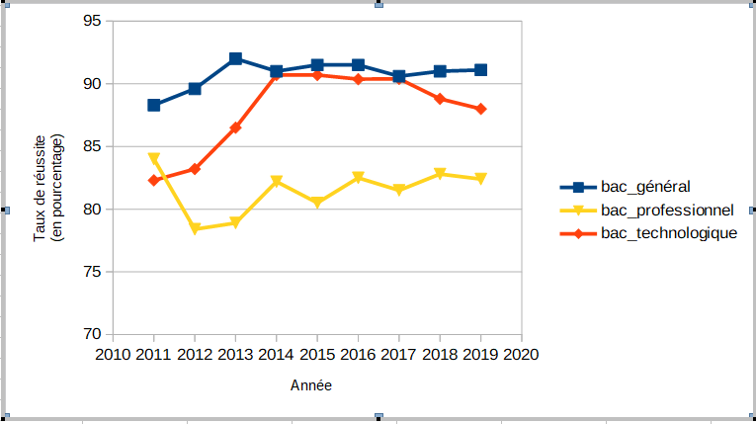
Graphe comparatif des taux de réussite en fonction des voies

Slide 12
4. Analyse des données
B. Le facteur social

Slide 13
Taux de réussite des différentes voies

Slide 14
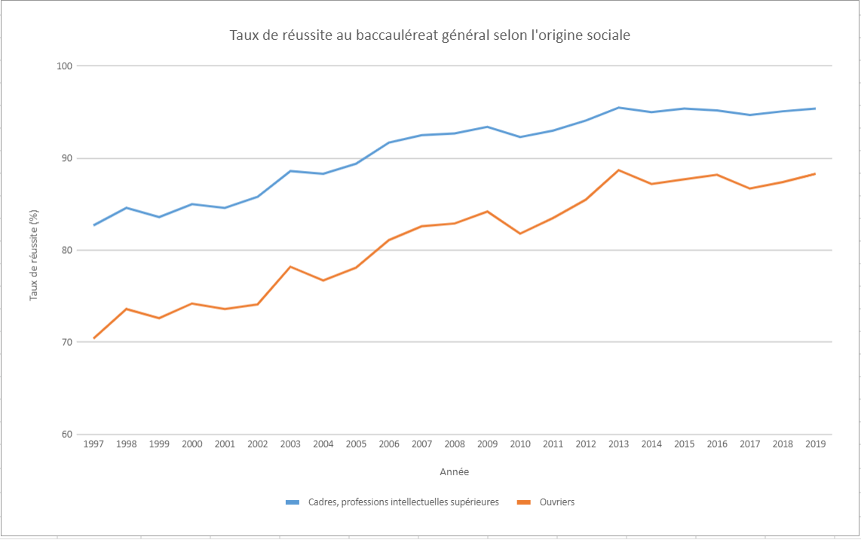
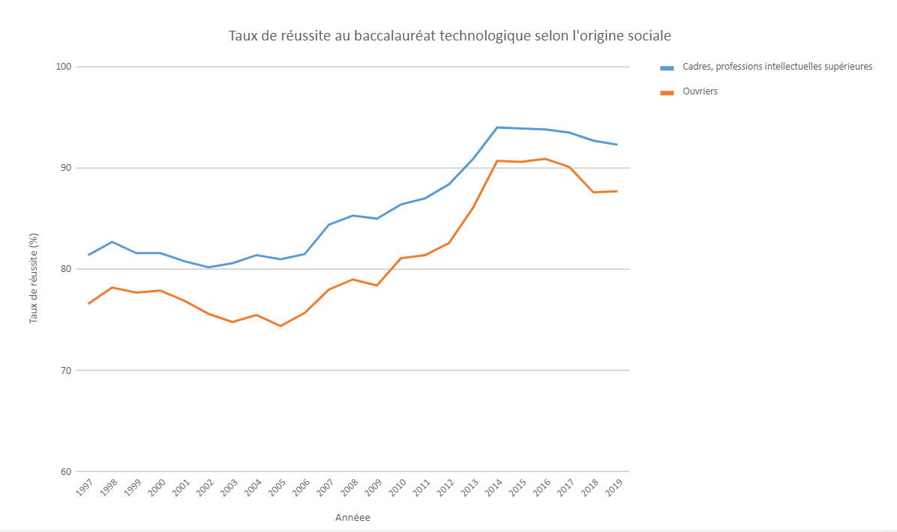
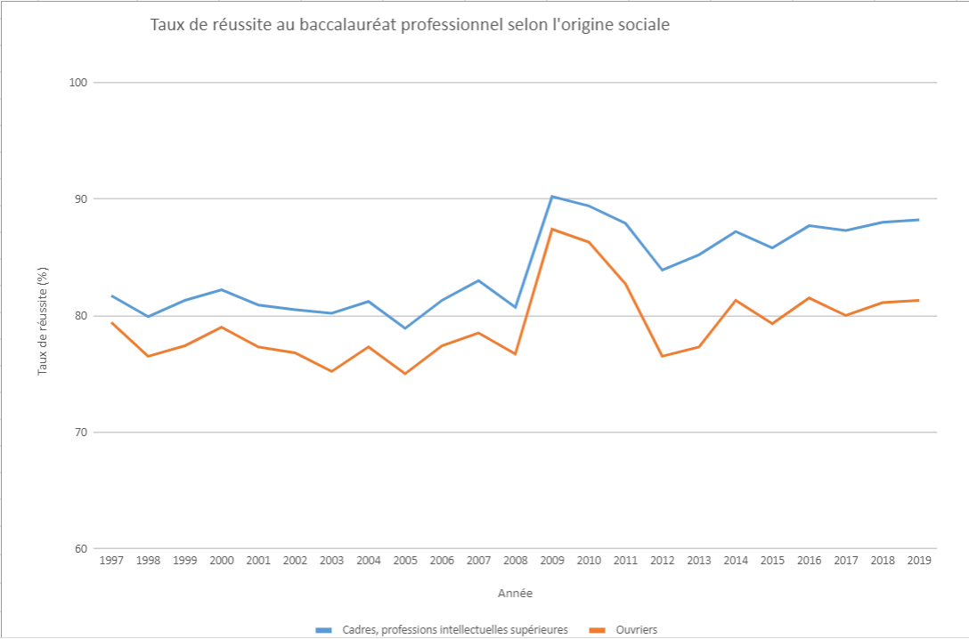

Slide 15
Proportion d’admissions des différentes voies

Slide 16
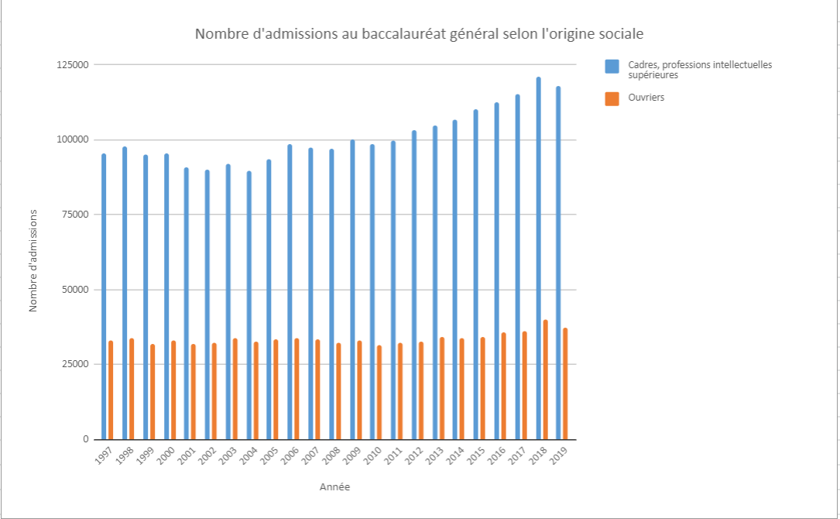
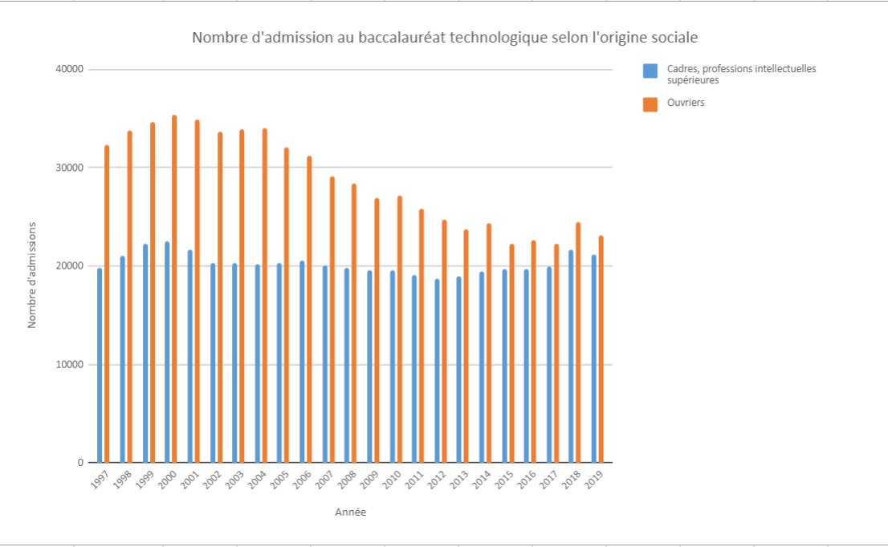
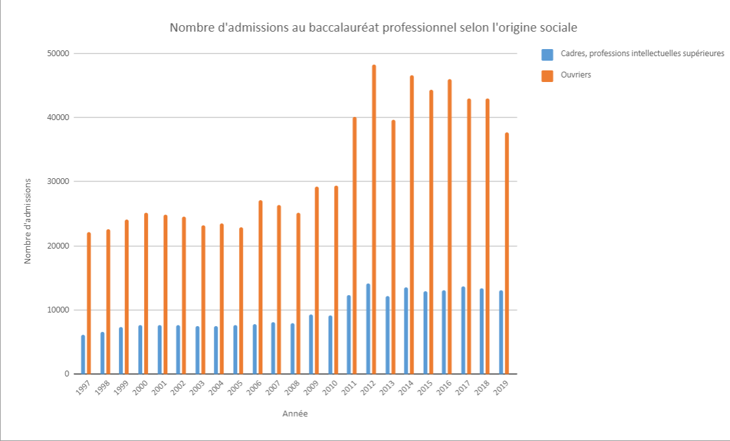

Slide 17
4. Analyse des données
C. Le facteur du secteur de l’établissement (public vs privé)

Slide 18
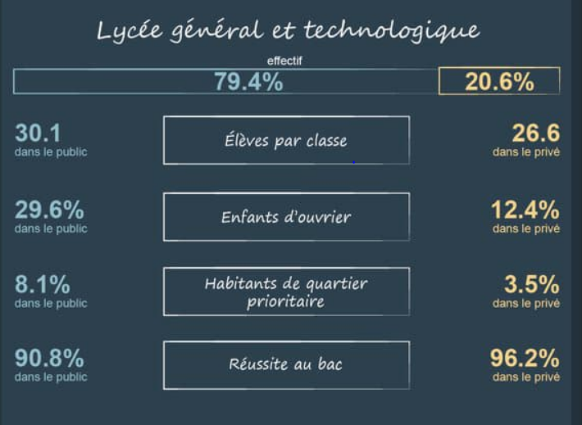
Public vs Privé
Source : article bfmtv - données tirées de la Depp & data.gouv.fr

Slide 19
5.Présentation de la maquette

Slide 20
6.Conclusion

Slide 21
Mise en application des principes de l’Open Data
Données faciles à trouver mais difficile à exploiter
Disparités dans le taux de réussite
Ouverture

Slide 22
Sources

Slide 23
Liens
article bfmtv : Outibfmtv.com/societe/education/enseignement-public-et-prive-le-comparatif-en-chiffres_AN-201711270046.html
https://www.insee.fr/fr/statistiques
https://www.data.gouv.fr

